Slide 1

Aktivní škola - podpora, zlepšení kvality vzdělávání a výuky na základní škole
CZ.1.07/1.1.14/02.0049
Tento projekt je spolufinancován Evropským sociálním fondem a státním rozpočtem České republiky.

Slide 2
Název výukového materiálu: EXCEL – úkol - gravitace
Volitelný předmět: Informatika
Ročník: 8.
Název sady: Sada pro technické, přírodovědné a jazykově zaměřené předměty
Číslo materiálu: Inf8_Exgravit
Autor: Mgr. Marcela Kubátová
Datum: únor 2013

Slide 3
Anotace:
Vzdělávací materiál slouží k procvičení probraného učiva.
Materiál je součástí e-learningu na školním webu.

Slide 4
Excel – gravitace
Informatika 8. ročník
Mgr. Marcela Kubátová

Slide 5
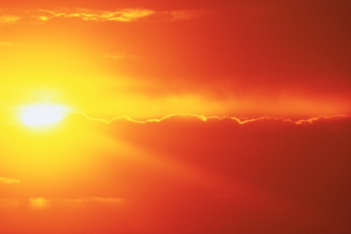
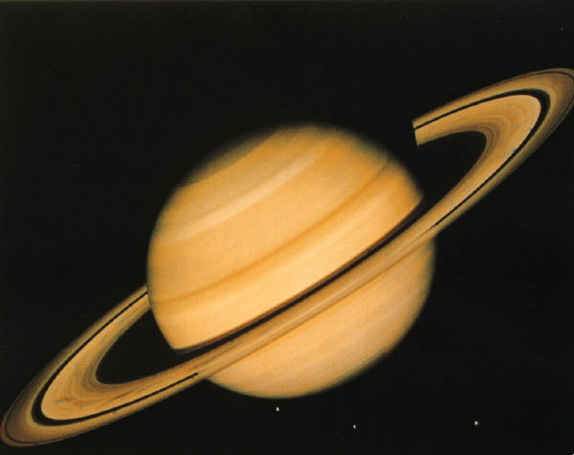
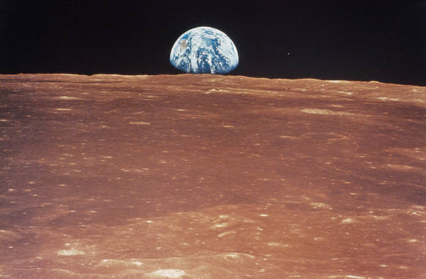
Zadání úkolu:
Při jednotlivých výpočtech používej vlastní vzorce. Pozor na absolutní adresaci!
Nezapomeň, že vzorec musí začínat = !
Neznámý vzorec bude včas sdělen.

Slide 6

Jak dlouho by padalo těleso o hmotnosti 50 kg z výšky 200 m v gravitačním poli Země, Měsíce, Merkuru, Neptunu, Jupiteru a Slunce?
Tabulka má 5 sloupců: planeta(hvězda), gravitační zrychlení v porovnání s gravitačním zrychlením Země, tíha tělesa a čas.
Čas volného pádu odvodíme ze vzorce pro dráhu :

Slide 7
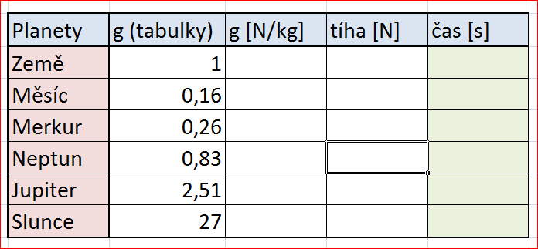
Návrh tabulky:

Slide 8

Do sloupce s gravitačním zrychlením zadej vzorec pro výpočet daného zrychlení pro jednotlivé planety.
Připomínám, že gravitační zrychlení Země je přibližně 10 N/kg.
Do sloupce tíha je nutné doplnit vzorec pro výpočet tíhy.
Do sloupce čas patří vzorec, který si odvodíš ze vzorce:

Slide 9
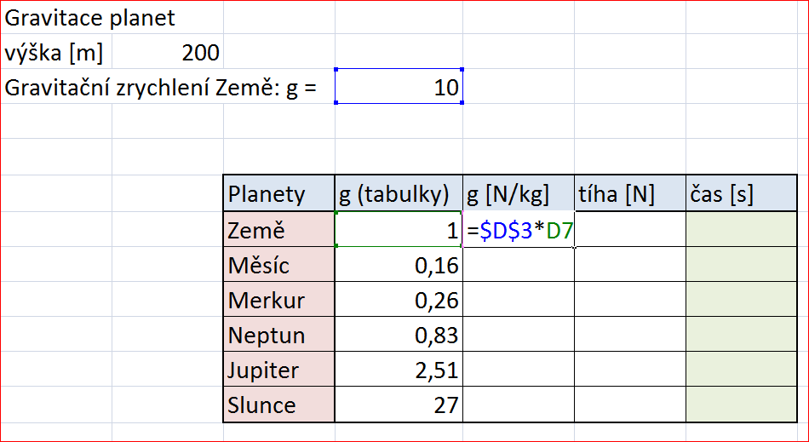
Řešení – krok 1

Slide 10
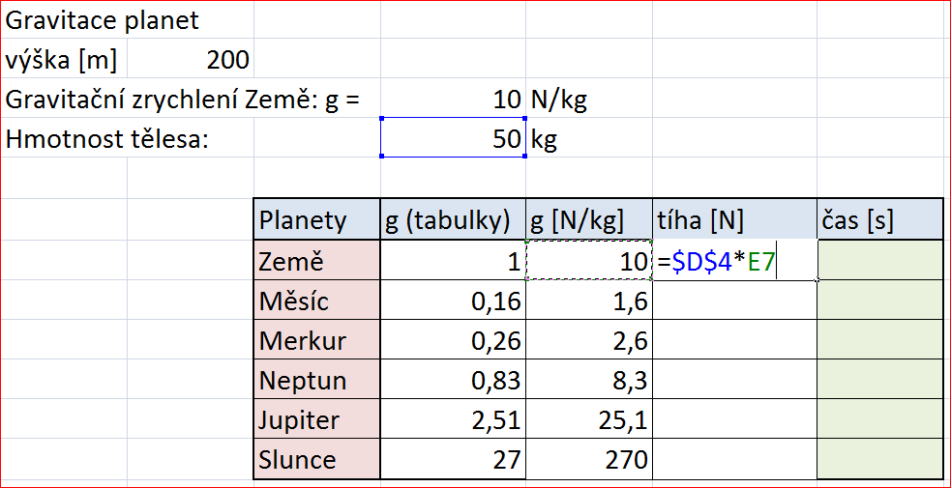
Řešení – krok 2

Slide 11
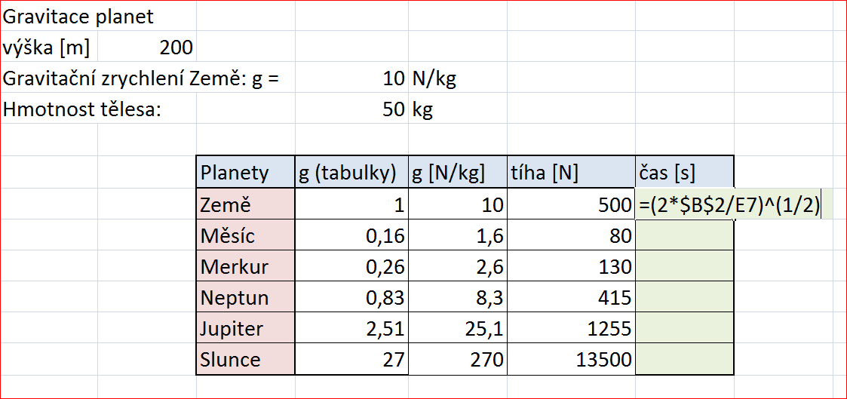
Řešení – krok 3

Slide 12
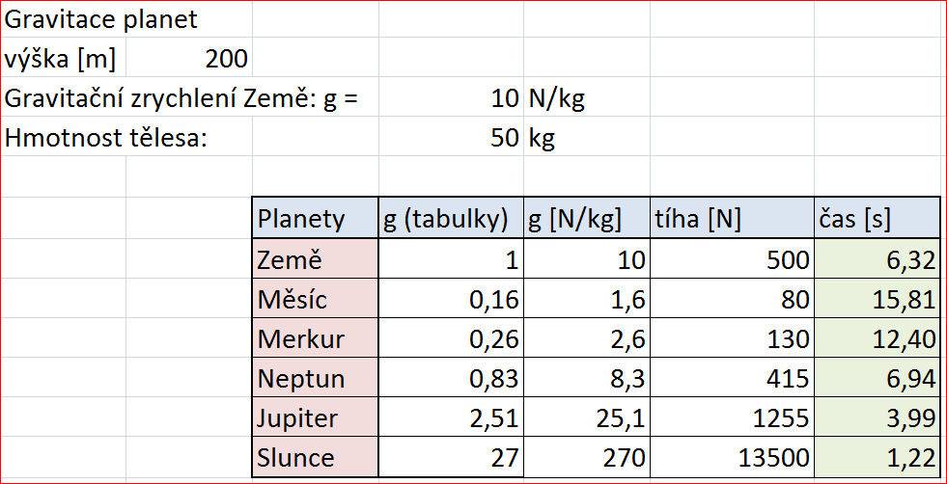
Správné vyřešení úkolu:

Slide 13
Zdroje:
Obrázky jsou screeny obrazovky Excelu.
Jiné obrázky jsou z Klipartu.

